Slide 1
ZEROJEDEN
IoT w Smart City - system dostępności miejsc parkingowych

Slide 3
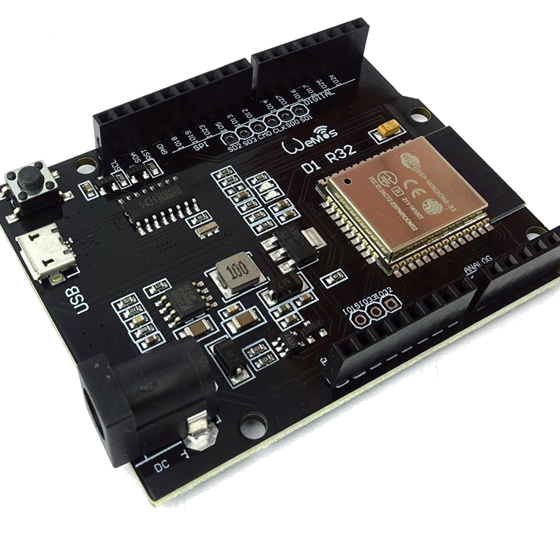


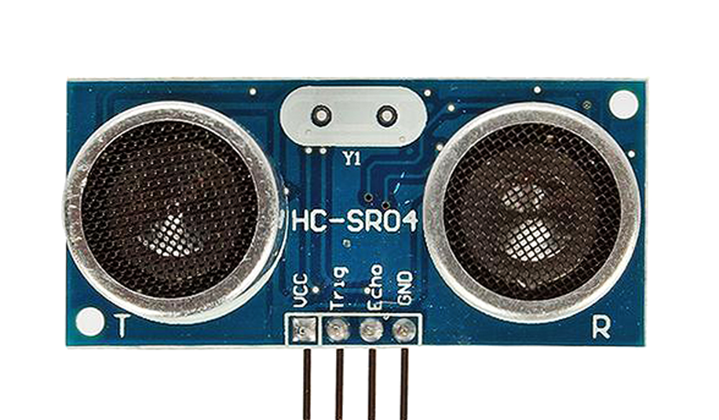




Slide 4
Baza danych
Tabela „Parkings”:
ParkingId | City | District | Street | Number
1 | Warsaw | Praga | Saska | 15
2 | Warsaw | Śródmieście | Polna | 46
Tabela „parking-space”
Id | ParkingId | IsTaken
1 | 2 | True
2 | 1 | True
3 | 1 | False

Slide 5
Api
https://zerojeden-web-server.azurewebsites.net
Endpointy: /api/parking/ dane wszystkich parkingów
/api/parking/<id> dane parkingu o danym ID
/api/parking-space/ dane wszystkich miejsc parkingowych
/api/parking-space/<parking_id> dane parkingu o danym ID
/api/parking-space/<parking_id>/<space_id> dane miejsca parkingowego o danym Id z parkingu o danym Id
/api/parking-space/free-spaces ilość wolnych miejsc parkingowych
/api/parking-space/free-spaces/<parking_id> ilość wolnych miejsc parkingowych na danym parkingu

